Slide 1
Права полномочия главы госудаства

Slide 2
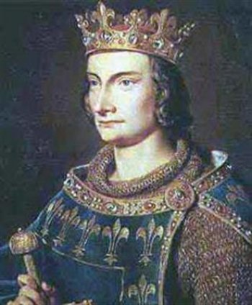
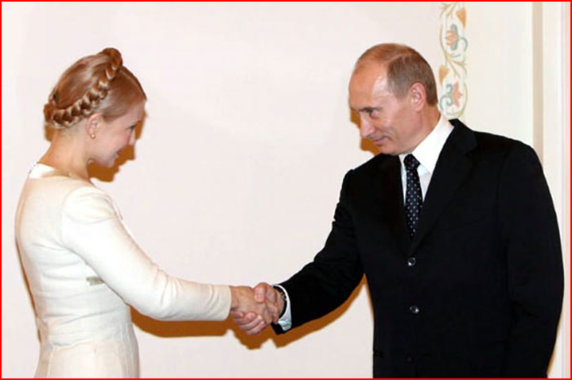
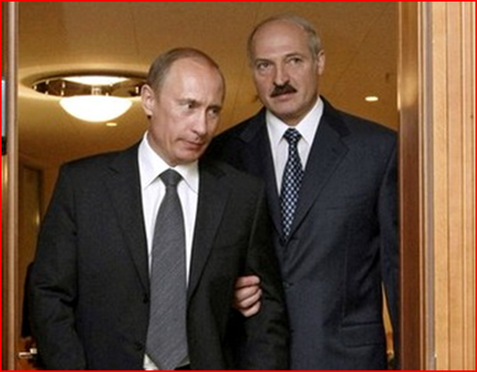
корона - это не власть, а только символ власти, который подобает лишь тому, кто эту власть уже имеет.

Slide 3
ВОПРОСЫ ДЛЯ АНАЛИЗА ДОКУМЕНТА
Какие возможности гарантирует основной закон государства своим гражданам?
Какие функции и полномочия главы государства закреплены в законе?

Slide 4
 | Права и полномочия | Император всерос-сийский | Прези-дент РФ | Прези-дент США | Прези-дент ФРГ | Король Испании
 |  | 1906 | 1993 | 1789 | 1949 | 1978
1 | Неприкосновен-ность
2 | Законодательная инициатива
3 | Право вето в отношении законов
4 | назначение членов правительства
5 | Принятие решения об отставке правительства
6 | Издание обязательных указов

Slide 5
 | Права и полномочия | Император всерос-сийский | Прези-дент РФ | Прези-дент США | Прези-дент ФРГ | Король Испании
 |  | 1906 | 1993 | 1789 | 1949 | 1978
7 | Роспуск нижней палаты парламента
8 | Руководство внешней политикой
9 | Верховное командование ВС
10 | Объявление войны и мира
11 | Введение военного и чрезвычайного положения
12 | Заключение международных договоров

Slide 6
 | Права и полномочия | Император всерос-сийский | Прези-дент РФ | Прези-дент США | Прези-дент ФРГ | Король Испании
 |  | 1906 | 1993 | 1789 | 1949 | 1978
13 | Назначение на высшие военные и гражданские должности
14 | Награждение государственными наградами
15 | помилование
16 | Денежная эмиссия и чеканка монеты
 | ИТОГО

Slide 7
РЕФЛЕКСИЯ
С какими новыми знаниями вы уходите с урока?
Что было для вас новым, что, возможно, удивило?
Что понравилось, а что не понравилось на уроке?

Slide 8
Конституционное право
Конституция- это
1)кодекс, содержащий все законы страны
2)Доктрина внешней политики государства
3)Основной закон государства
4)Сборник программ парламентских партий
Законодательная власть в РФ осуществляется:
1)Федеральным собранием РФ
2)Правительством РФ
3)Министрами РФ
4)Президентом РФ

Slide 9
Способы и формы взаимодействия центральных и местных органов государственной власти отражены:
1)Форме правления
2) признаках государства
3)Политическом режиме
4)территориально-государственном устройстве
Сколько Конституций насчитывается в истории нашего государства:
1)7
2)3
3)5
4)1

Slide 10
Последняя Конституция в РФ была принята:
1) Парламентом
2) Президентом
3) На референдуме
4) На съезде народных депутатов
Высшим представительным органом власти в РФ является:
1) Федеральное собрание
2) Правительство
3)Верховный суд
4) Президент

Slide 11
Правительство РФ:
1) Разрабатывает федеральный бюджет
2) Решает вопросы гражданства РФ
3) Принимает федеральные законы
4) Определяет основные направления внутренней и внешней политики
Президент РФ имеет право издавать:
1)Законы
2)Указы
3)Постановления
4) Конституцию

Slide 12
Согласно Конституции РФ президент РФ имеет право председательствовать на заседаниях:
1) Государственной Думы
2) Совета Федерации
3) Правительства
4) Конституционного суда
Высшей ценностью согласно Конституции РФ является:
1) Верховенство закона
2) Интересы государства
3) Права и свободы человека
4) Нерушимость государственных границ

